Slide 1
Encapsulation, Héritage et Polymorphisme
Programmation Python Avancée

Slide 2
Concepts de POO - suite
Encapsulation
Héritage
Polymorphisme

Slide 3
Encapsulation
Encapsulation : Permet de spécifier si les attributs ou méthodes d’un objet sont public, private ou protected.
Attributs :
Public : Tout le monde peut y accéder.
Private : On y accède que par l’objet lui-même. On précède le nom d’un attribut private par 2 underscores (__).
Protected : De plus d’y accéder que par l’objet lui-même, il y a possibilité qu’une classe fille y accède. On précède le nom d’un attribut protected par 1 underscore (_).
Par convention, on considérera que tout ce qui est préfixé par _ est private (méthode ou attribut)

Slide 4
Encapsulation - Getters & Setters
Getter (accesseur) : Permet d’accéder aux attributs privés d’un objet. On définit un getter par attribut privé.
class A:
def __init__(self, attribut):
self.__attribut = attribut
@proprety
def attribut(self):
return self.__attribut

Slide 5
Encapsulation - Getters & Setters
Setter (mutateur) : Permet de modifier un attribut privé d’un objet avec la valeur passée en paramètre. On définit un setter par attribut privé.
class A:
def __init__(self, attribut):
self.__attribut = attribut
@attribut.setter
def attribut(self, value):
self.__attribut = value

Slide 6
Héritage
Le processus consistant à hériter des propriétés de la classe parentale dans une classe enfant est appelé héritage. La classe existante est appelée classe de base ou classe mère et la nouvelle classe est appelée sous-classe ou classe fille.
L'objectif principal de l'héritage est la réutilisation du code, car nous pouvons utiliser la classe existante pour créer une nouvelle classe au lieu de la créer à partir de zéro.

Slide 7
Héritage
Dans l'héritage, la classe fille acquiert toutes les propriétés et méthodes de la classe mère. En outre, une classe fille peut également fournir son implémentation spécifique des méthodes de la classe mère.

Slide 8
Héritage
class A:
pass
class B(A):
pass
La classe B hérite de la classe A ainsi que de tous ses attributs et de ses méthodes.

Slide 9
Héritage multiple
class A:
pass
class B:
pass
class C(A, B):
pass
La classe C hérite des deux classes A et B ainsi que de tous leurs attributs et méthodes. A utiliser avec précaution !
Notes:
Exemple : Étudiant et Professeur extends Personne

Slide 10
Polymorphisme
Le polymorphisme permet aux fonctions de s’adapter à l’objet y faisant appel.

Slide 11
Polymorphisme
Deux manières d’appliquer le polymorphisme :
Surcharge : une méthode est surchargée si elle garde la même signature que la méthode de la classe mère et contient un code différent.
Redéfinition : une méthode est redéfinie si elle a une signature différente de celle de la classe mère, avec un code différent également.

Slide 12
Polymorphisme
Le polymorphisme permet par exemple de stocker (manipuler) ensemble plusieurs objets de types différents si leurs classes héritent toutes d'une même classe mère, au moyen par exemple d'un tableau du type de la classe mère.
Notes:
Exemple : Ecole, Etudiants, Intervenant, Personnel, héritage classe Personne, et dans école collections du staff de type List[Personne]

Slide 13
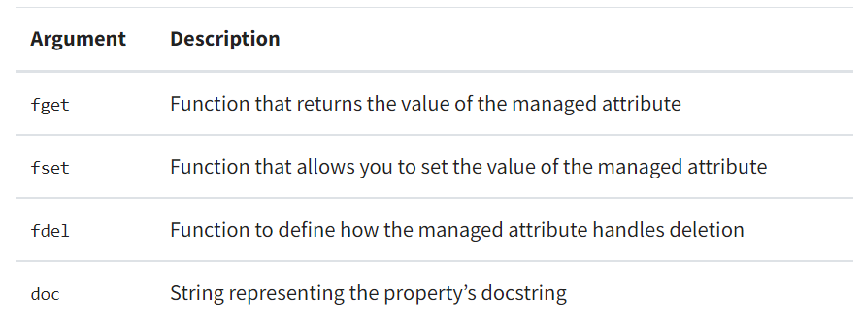
Objet property
property(fget=None, fset=None, fdel=None, doc=None)

Slide 14
Décorateur
Fonction qui prend en paramètre une fonction alors on transforme cette fonction en décorateur -> @nom_de_la_fonction

